Slide 1


Slide 3


Slide 4
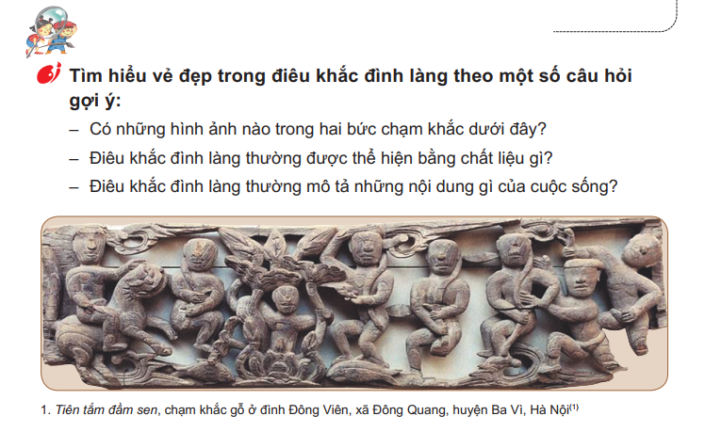

Slide 5
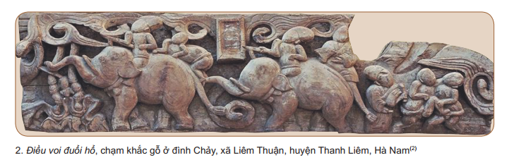
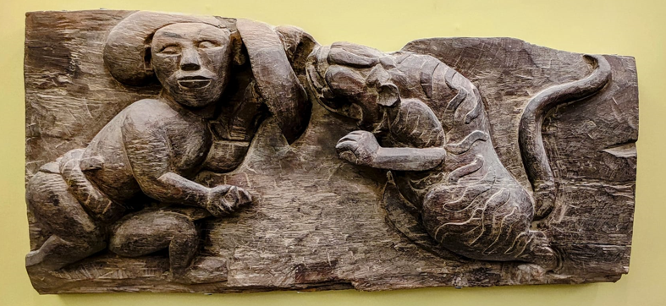
3. Đánh nhau với hổ, chạm khắc gỗ ở đình Chảy, xã Liêm Thuận, Thanh Liêm, Hà Nam

Slide 6
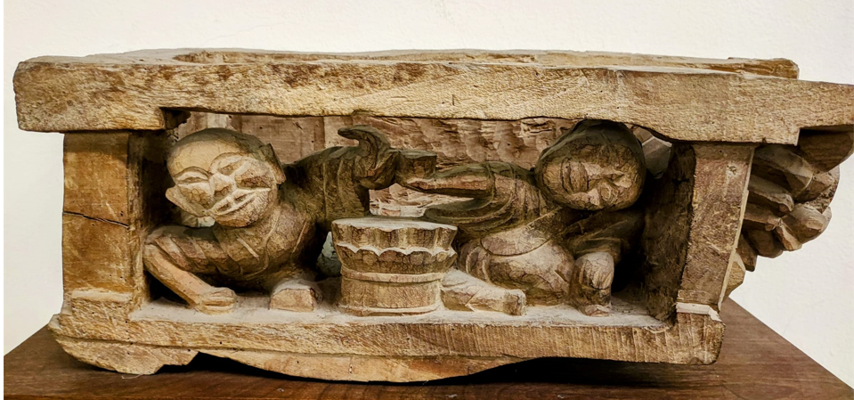
4. Chuốc rượu, chạm khắc gỗ ở đình Hoàng Xá, thị trấn Vân Đình, huyện Ứng Hòa, Hà Nội

Slide 7
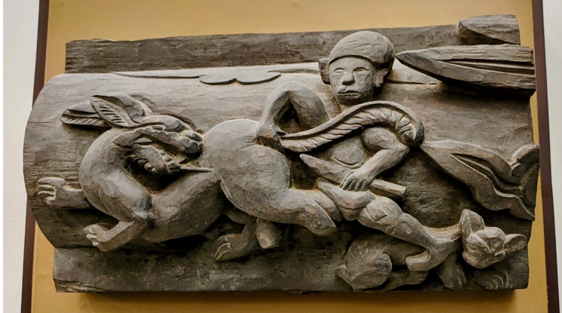
5. Người cầm dao nắm đuôi nghê, chạm khắc gỗ ở đền vua Đinh,Trường Yên ,Hoa Lư, Ninh Bình

Slide 8
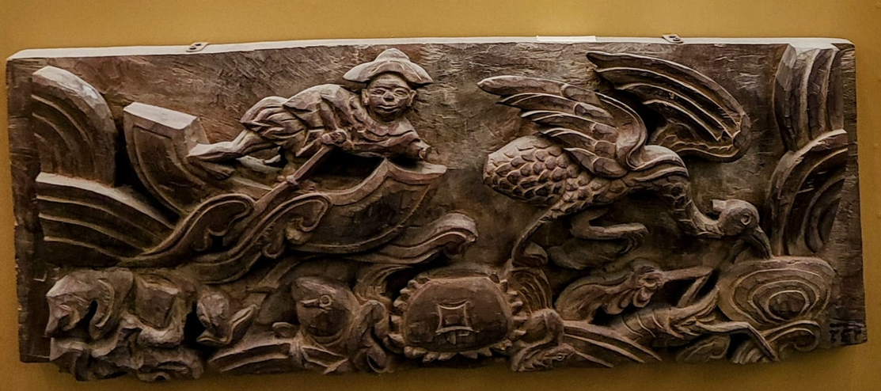
6. Ngư ông chèo thuyền bắt cá, chạm khắc gỗ ở chùa Nội, tỉnh Bắc Giang

Slide 9
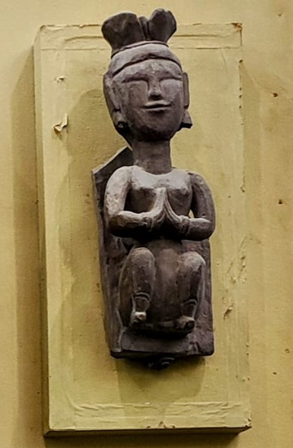
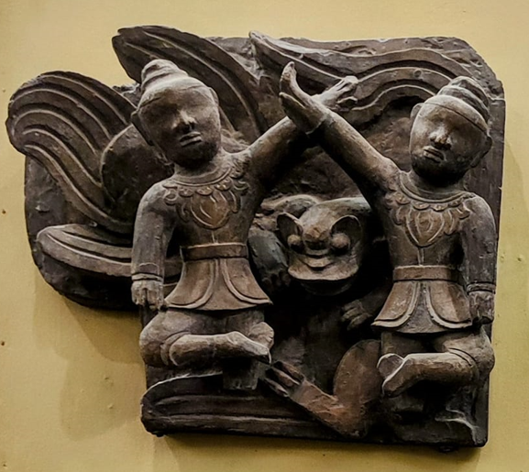
7. Thiếu nữ, chạm khắc gỗ ở đình Hương Lộc, tỉnh Nam Định
8. Hai người đá cầu, chạm khắc gỗ ở đình Thổ Tang, tỉnh Vĩnh Phúc

Slide 10
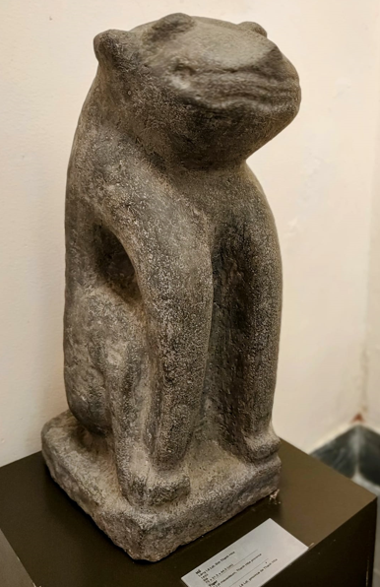
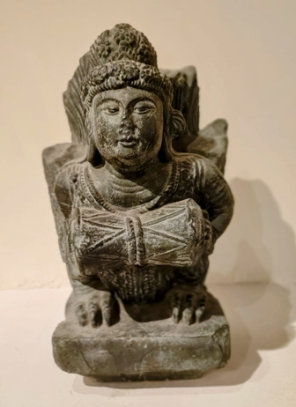
10. Người chim đánh trống,
ượng đá ở chùa Phật Tích, Bắc Ninh
9. Hổ, tượng đá ở lăng Lê Lợi, Thanh Hóa

Slide 11
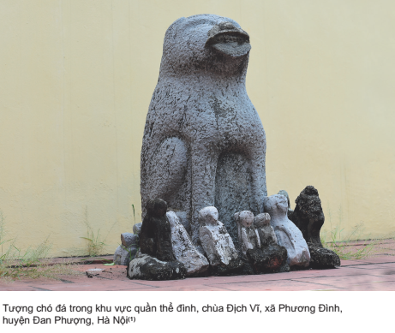

Slide 12
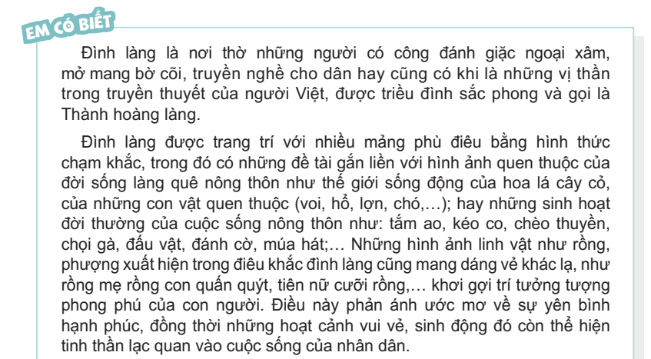

Slide 13
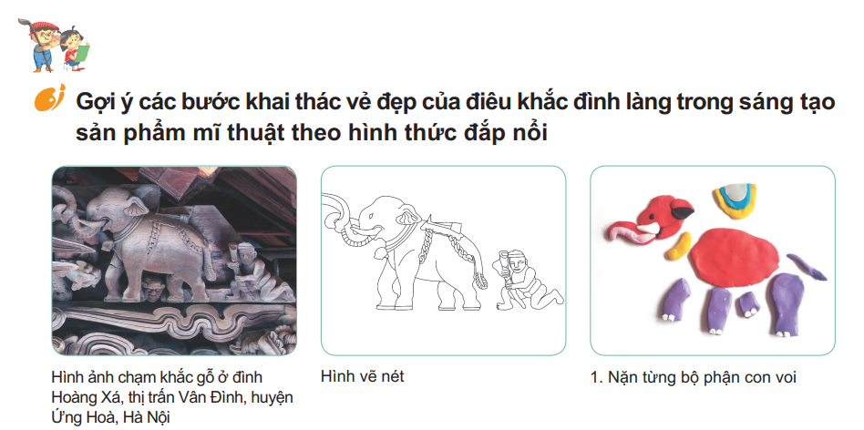

Slide 14
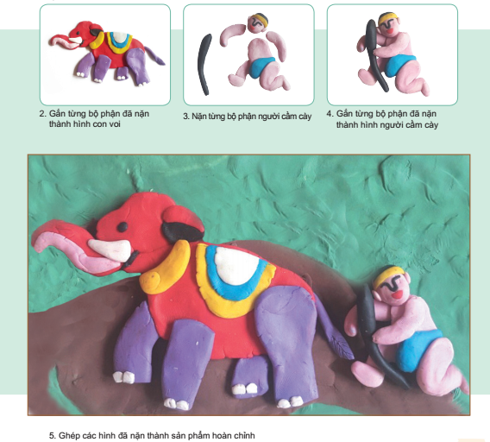

Slide 15
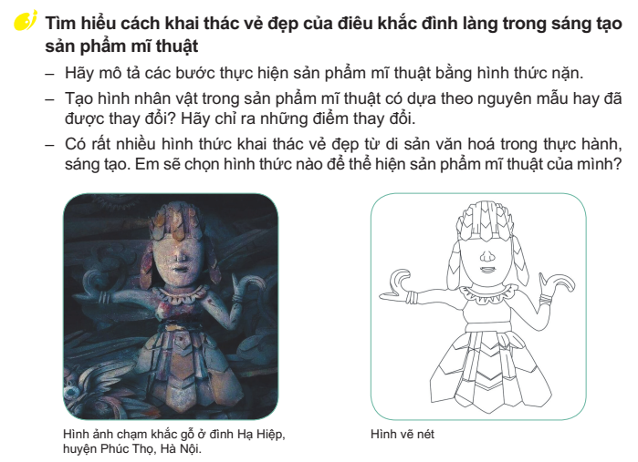

Slide 16
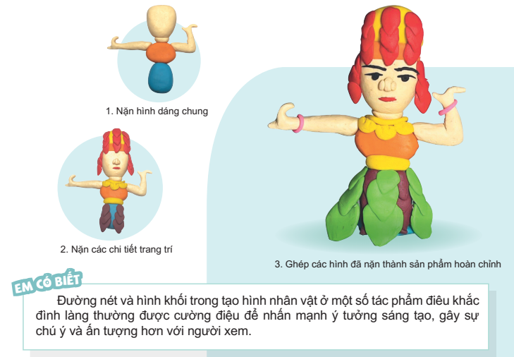

Slide 17
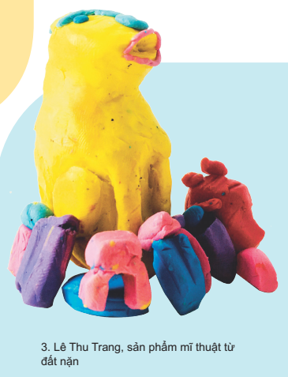
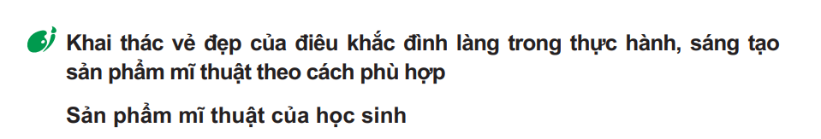
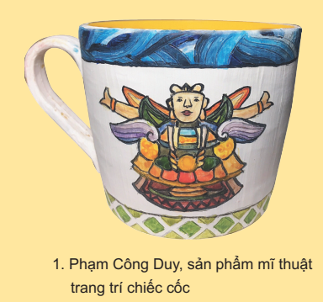
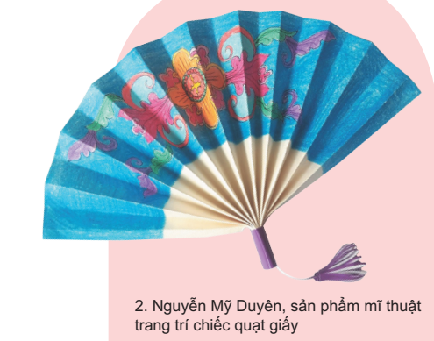

Slide 18
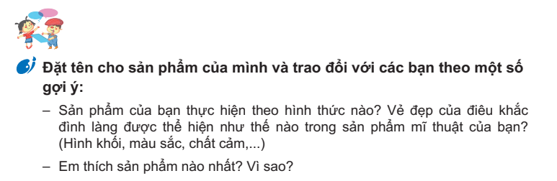


Slide 19
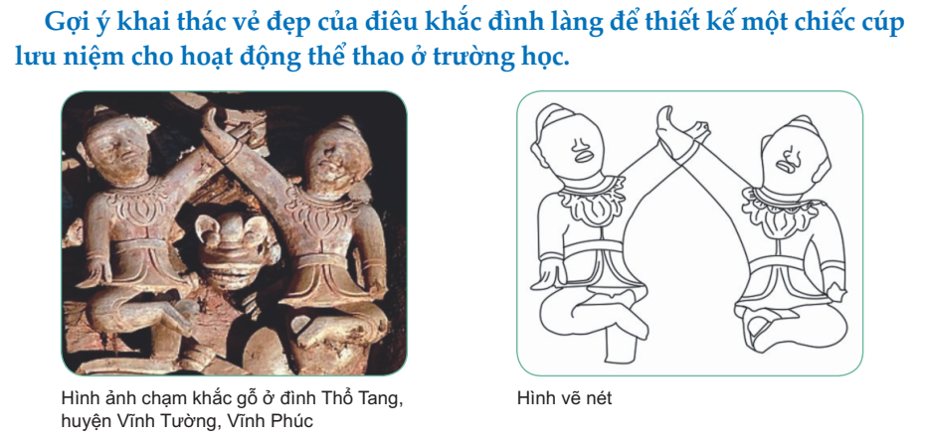
Sản phẩm mĩ thuật 3D

Slide 20
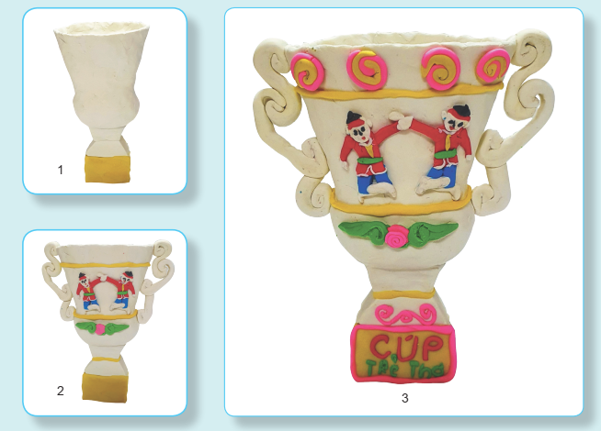

Slide 21
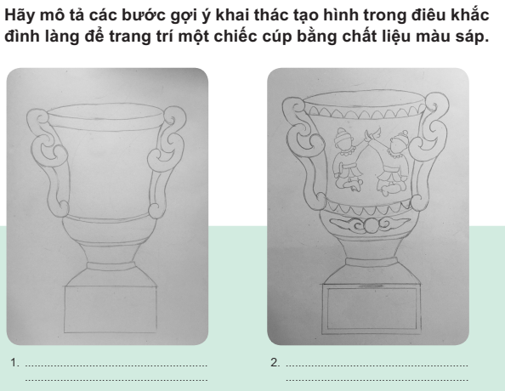
Sản phẩm
mĩ thuật 2D

Slide 22
